Slide 1


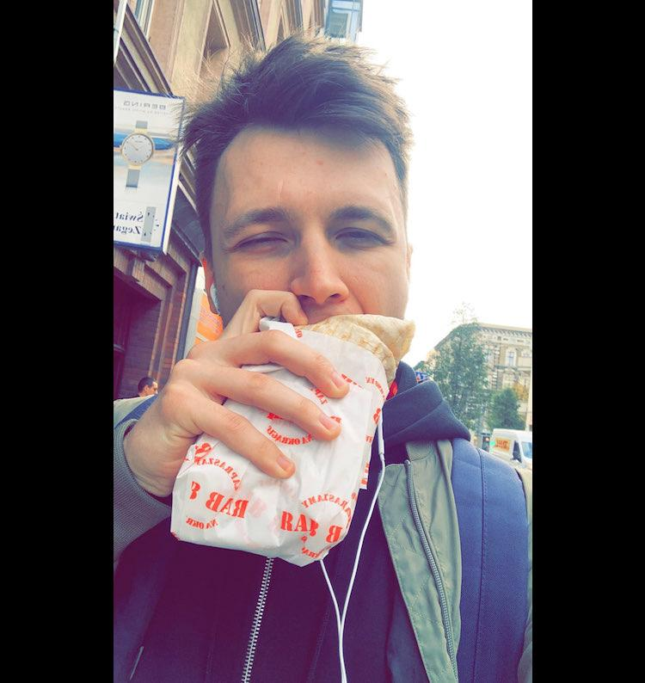
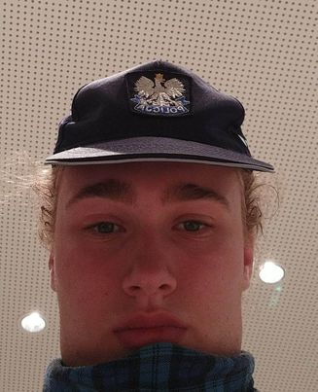

Inżynierski Projekt Zespołowy gabinet profilaktyki medycznej w szkole
Zespół:
Jakub Połczyński - leader, fullstack
Kacper Czechowicz - backend, database
Piotr Puchalik – designer, Frontend
Sebastian Olejniczak – Fullstack

Slide 2
Gabinet profilaktyki medycznej w szkole
Projekt aplikacji wspierającej działalność gabinetów profilaktyki medycznej w szkołach podstawowych i ponadpodstawowych.
Celem projektu jest digitalizacja i automatyzacja pracy pielęgniarek w szkołach.

Slide 3





Stack programistyczny:
PHP
JavaScript
HTML
CSS

Slide 4
Argumenty za wyborem technologii
Popularność technologii,
Znajomość technologii przez zespół,
Wszechstronność technologii

Slide 5




Oprogramowanie używane w procesie tworzenia aplikacji:
Visual Studio Code
Figma
XAMPP
Git

Slide 6
Argumenty za wyborem Oprogramowania używanego w procesie tworzenia aplikacji.
Popularność i niezawodność oprogramowania,
Znajomość oprogramowania przez zespół,
Oprogramowanie oferuje narzędzie usprawniające pracę nad projektem

Slide 7
Ukończone zadania:
Prototyp aplikacji:
Logowanie do systemu
Terminarz
Gui
Baza danych
Dokumentacja projektowa
Harmonogram prac
Uzasadnienie biznesowe
Analiza biznesowa
Mockupy
Do zrobienia pozostała implementacja funkcjonalności.
Procentowo zespół wykonał ok. 40% całej pracy nad projektem.

Slide 8

Największe wyzwanie:
Stworzenie bezpiecznego środowiska przechowywania danych oraz optymalizacja oprogramowania.

Slide 9
zadania do wykonania w obecnym semestrze:
Implementacja funkcjonalności:
Dodawanie badań
Archiwizacja wykonanych badań pielęgniarskich
Archiwizacja wykonanych badań przesiewowych
Sprawdzenie historii badań
Tworzenie dokumentów gotowych do wydruku
Wysyłanie maila do rodzica/opiekuna ucznia po badaniu
Prowadzenie statystyk związanych z badaniami
Tworzenie formularzy do wypełnienia
Drukowanie dokumentów
Tworzenie raportów
Archiwizacja danych o uczniach
Edycja listy uczniów
Edycja kont pielęgniarek
Wysyłanie powiadomienia do zbliżającego się wydarzenia z terminarza

Slide 10
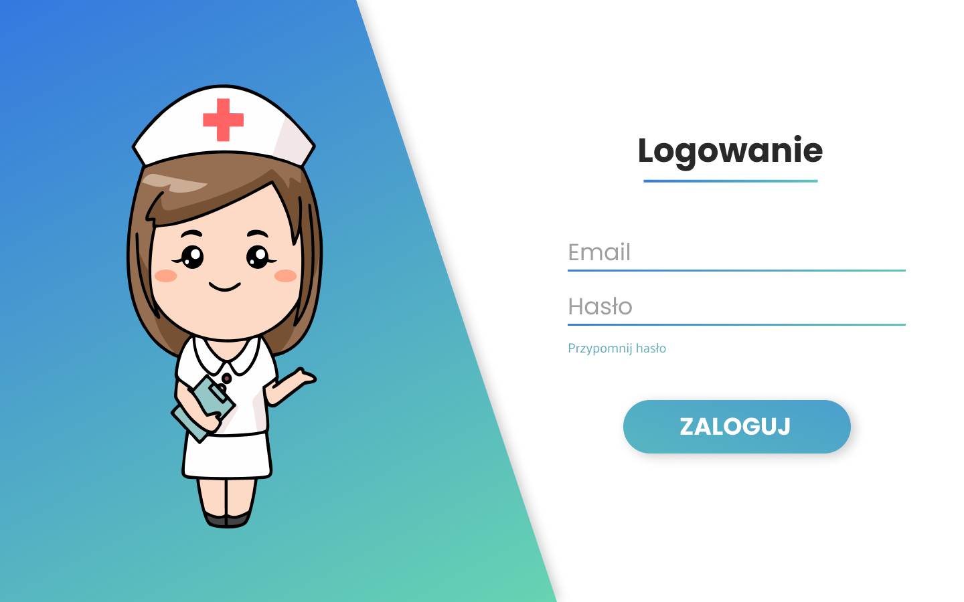
Logowanie do aplikacji

Slide 11
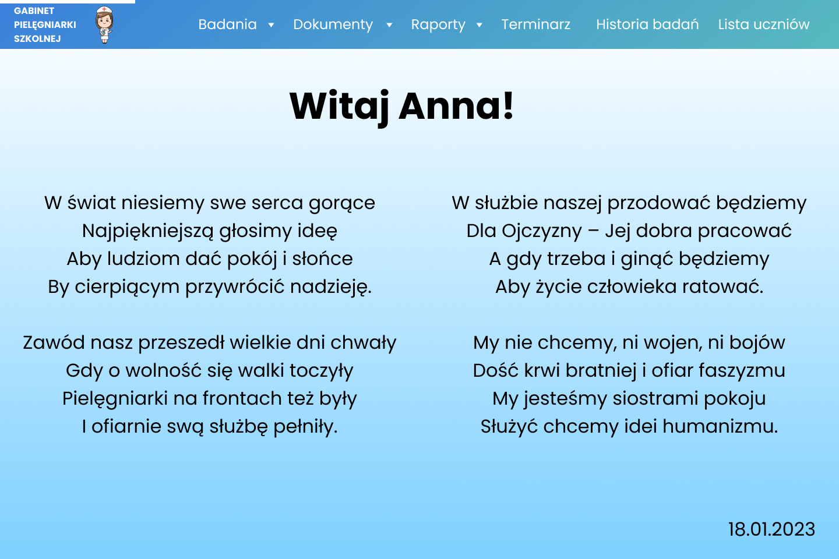
Menu główne

Slide 12
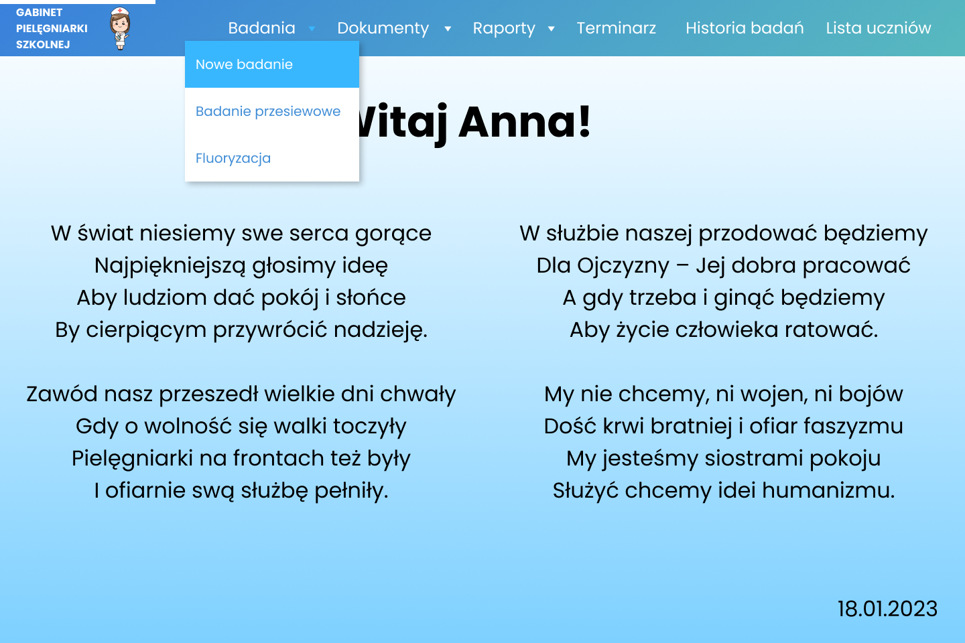
Działnie górnego Menu

Slide 13
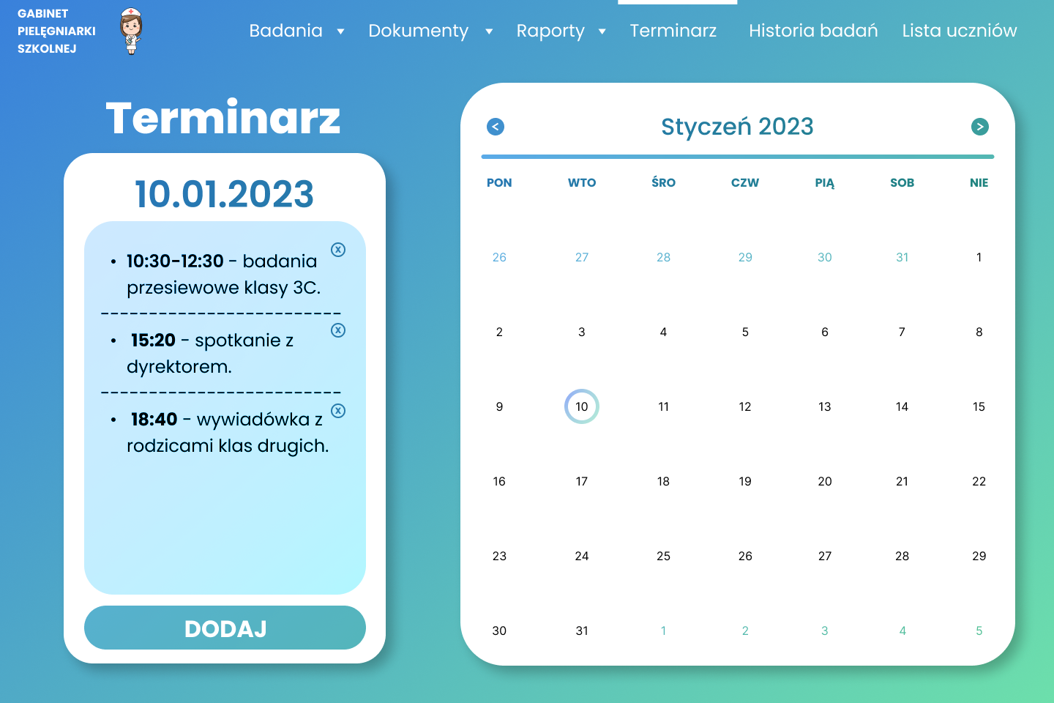
Terminarz

Slide 14
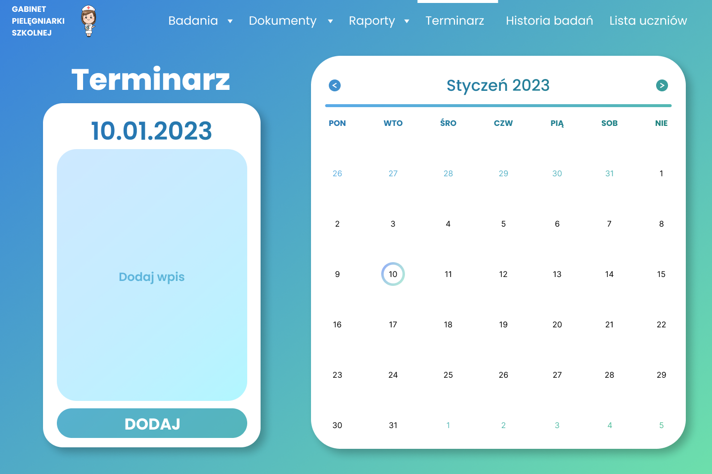
Pusty Terminarz

Slide 15
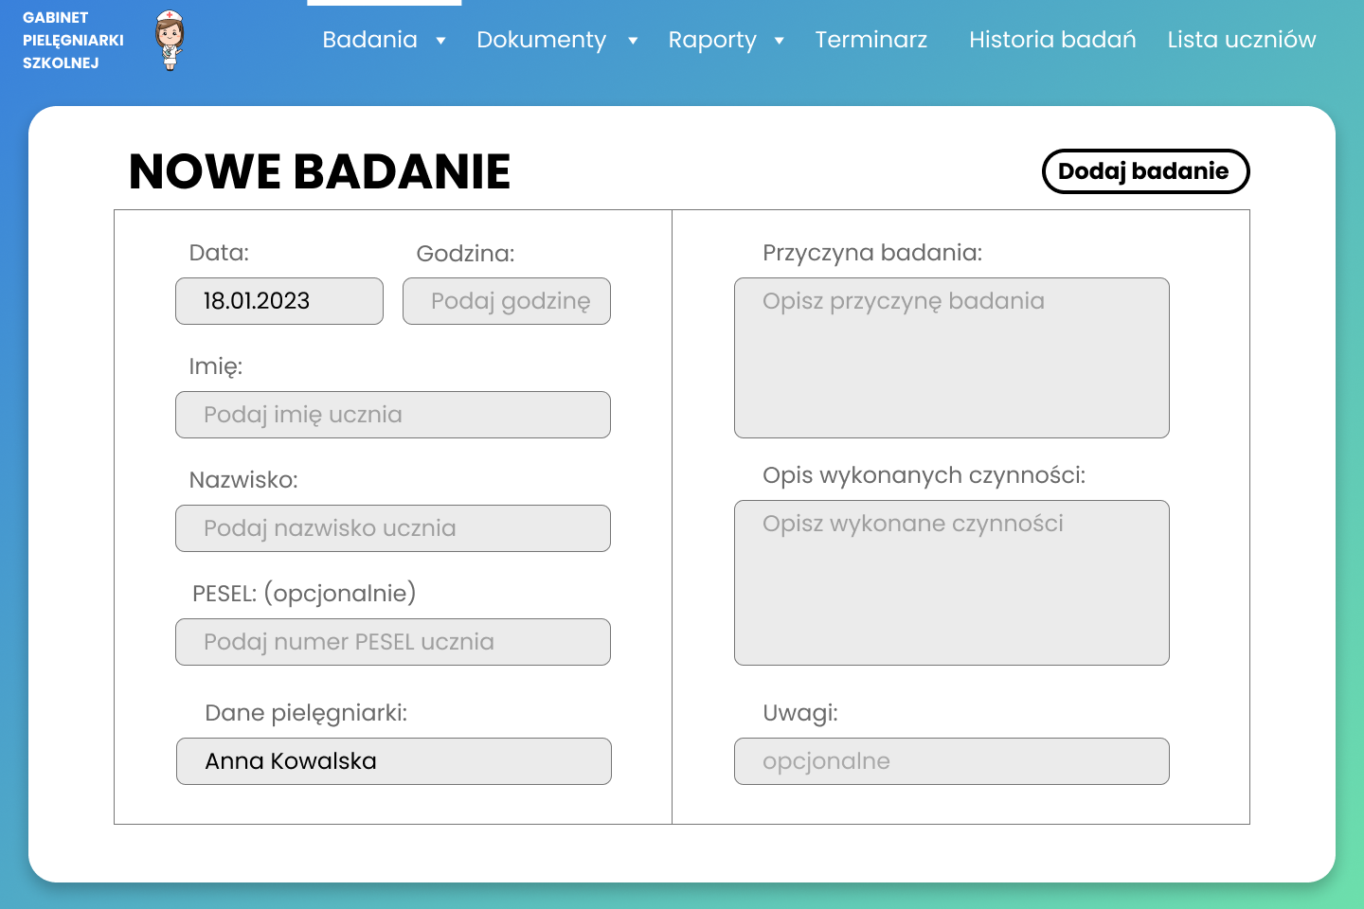
Nowe badanie

Slide 16
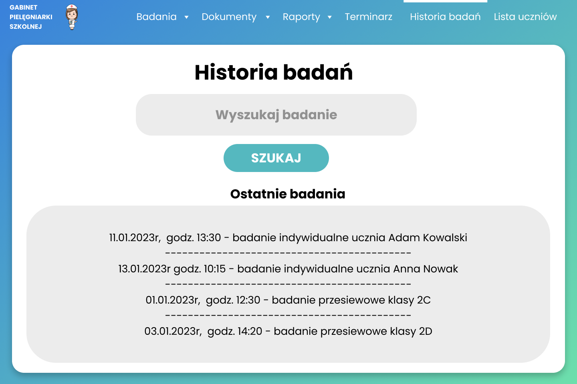
Historia badań

Slide 17
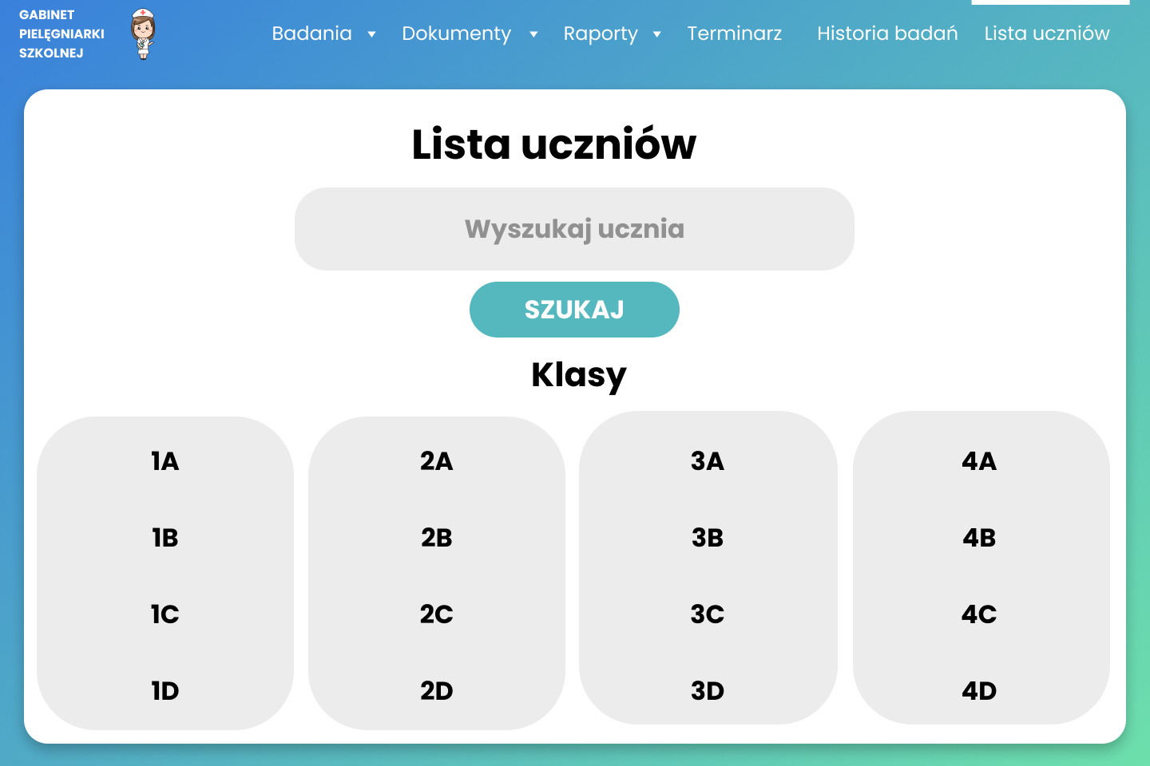
Lista uczniów

Slide 18

Dziękujemy za uwagę!

